Slide 1
SM
Smart Move
Διαδραστική Παρέμβαση στην πόλη των Ιωαννίνων
Notes:
Transparency : The grey background is 50 percent. Right click and click format shape and click picture to change to your favourite picture.

Slide 2
Γρηγορότερες
Καθημερινές Μετακινήσεις
Μείωση της κυκλοφοριακής συμφόρησης

Slide 3
Στόχος
Περιβαλλοντικό
Κοινωνικό
Μείωση της παραγωγής του διοξειδίου του άνθρακα κατά 50%
Μείωση του χρόνου μετακινήσεων των πολιτών κατά 20% συνολικά.
Οικονομικό
Α.Μ.Ε.Α
Άνοιγμα θέσεων εργασίας στον τομέα των Μ.Μ.Μ
Διευκόλυνση των καθημερινών μετακινήσεων των Α.Μ.Ε.Α.

Slide 4
Χρήστες
Απαιτήσεις
Πολίτες που χρησιμοποιούν Μ.Μ.Μ
-Αύξηση συχνότητας δρομολογίων.
-Συνέπεια στις ώρες δρομολογίων.
-Καλύτερες συνθήκες μετακίνησης.
Εργαζόμενοι Μ.Μ.Μ
-Άνοιγμα νέων θέσεων εργασίας.
-Επαγγελματική «σιγουριά».
Οδηγοί Ι.Χ. και επαγγελματικών οχημάτων.
-Ταχύτερες μετακινήσεις.
-Μείωση κυκλοφοριακής συμφόρησης.
Α.Μ.Ε.Α
-Ασφαλές περιβάλλον μετακίνησης.
-Διευκόλυνση στις καθημερινές μετακινήσεις.

Slide 5



Σχεδίαση
IOT σύστημα επικοινωνίας φωτεινών σηματοδοτών και αστικών λεωφορείων.
Εγκατάσταση APS (Accessible Pedestrian Signals) σε κεντρικούς φωτεινούς σηματοδότες.
Web/Mobile Application.
Features: «Εύρεση τοποθεσίας λεωφορείου»
εκτιμώμενος χρόνο άφιξής ,
«Online αγορά εισιτηρίου» «Πρόγραμμα και Δρομολόγια».

Slide 6
Αποτίμηση
Αξιολόγηση
Βήμα 3
Αξιολόγηση
Αλλαγές σε λειτουργίες του web app.
Αλλαγές στην εμφάνιση του web app.
Περαιτέρω έρευνα στις συνθήκες μετακίνησης με αστικά λεωφορεία.
Βήμα 2
Συγκέντρωση αποτελεσμάτων
Συμπεράσματα
Βήμα 1
Πραγματοποίηση συνεντεύξεων 1 προς 1.
Δημιουργία ερωτηματολογίου

Slide 7
Τελική Διαδραστική Παρέμβαση
IOT
APS (Accessible Pedestrian Signals)
Mobile Application.

Slide 8
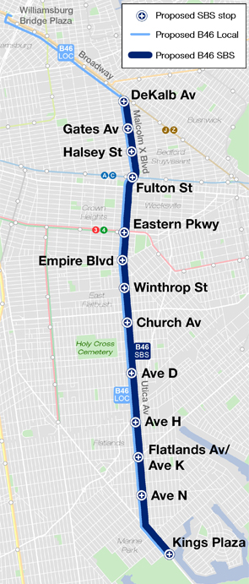
Επιτυχημένο Σύστημα
Με παρόμοια λειτουργικότητα
Νέα Υόρκη.
Μείωση 15% στον χρόνο μετακίνησης των λεωφορείων.
B46 SBS(Select Bus Service).
Εκτείνεται από Malcolm X Boulevard έως και την Utica Avenue.
Μείωση 25% στον χρόνο μετακίνησης όλων των άλλων οχημάτων.
Smart Επικοινωνία Φωτεινών Σηματοδοτών και Λεωφορείων.
Αποκλειστικές λωρίδες λεωφορείων.

Slide 9
Χρήστες
Επίδραση παρέμβασης
Πρωτεύοντες
Δευτερεύοντες
Τριτεύοντες
Πολίτες που μετακινούνται με αστικά λεωφορεία.
Α.Μ.Ε.Α.
15% μείωση στον χρόνο μετακίνησης.
Ασφαλέστερες καθημερινές μετακινήσεις.
Εργαζόμενοι στα Μ.Μ.Μ.
Νέες θέσεις εργασίας.
Οδηγοί Ι.Χ.
Οδηγοί επαγγελματικών οχημάτων.
Μείωση κυκλοφοριακής συμφόρησης.
25% μείωση στον χρόνο μετακίνησης.

Slide 10
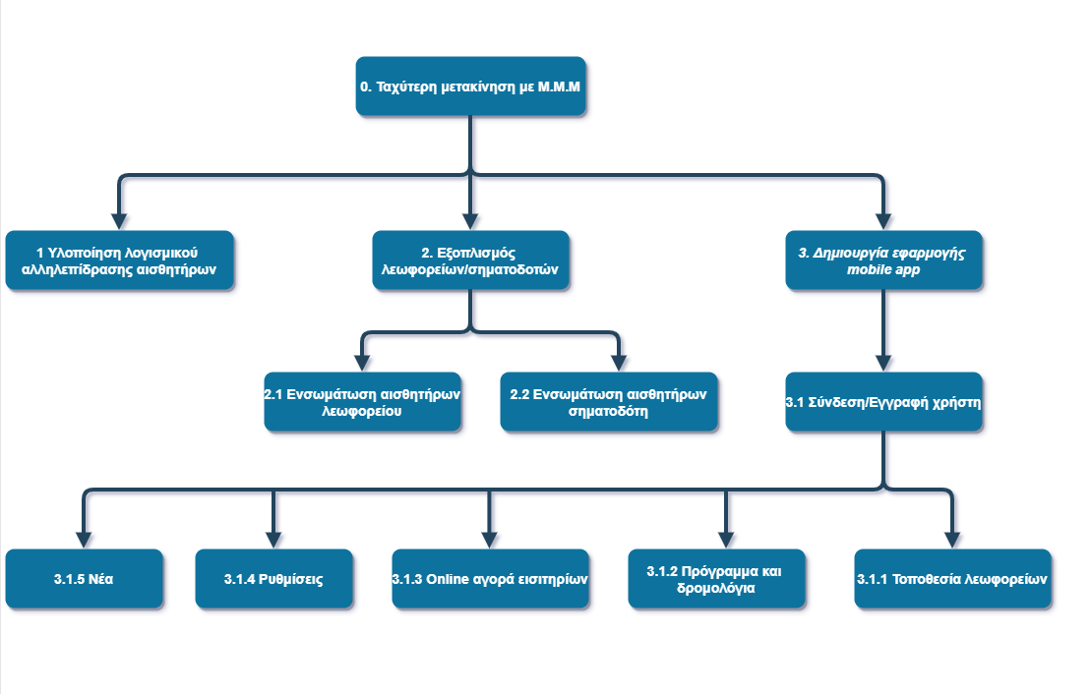
Ανάλυση Εργασιών

Slide 11
Υλικοτεχνική Υποδομή
Εκτίμηση Κόστους
Υλικοτεχνική Υποδομή | Εκτιμώμενο Κόστος σε ανθρωπομήνες
Ηλεκτρικό Λεωφορείο. | (Εύρεση μοντέλου και προμήθεια) (1 εργαζόμενος του Δήμου) x (1 ανθρωπομήνας)
6 Αισθητήρες Laser. | (Εύρεση μοντέλου, Προμήθεια, Εγκατάσταση και Σωστή λειτουργία) (3 εργαζόμενοι του Δήμου) x (1 ανθρωπομήνας)
8 APS(Accessible Pedestrian Signals) μονάδες. | (Εύρεση μοντέλου, Προμήθεια, Εγκατάσταση και Σωστή λειτουργία) (3 εργαζόμενοι του Δήμου) x (1 ανθρωπομήνας)
10 QR Code Scanners/ανέπαφες συναλλαγές καρτών. | (Εύρεση μοντέλου, Προμήθεια, Εγκατάσταση και Σωστή λειτουργία) (3 εργαζόμενοι του Δήμου) x (1 ανθρωπομήνας)
Λογισμικό IOT για έλεγχο κυκλοφορίας. | (Υλοποίηση, Testing) (5 developers, 10 οδηγοί λεωφορείων, 4 εργαζόμενοι Μ.Μ.Μ για τον έλεγχο) x (12 ανθρωπομήνες)
Web Application για τους πολίτες. | (Υλοποίηση, Testing, διάθεση σε ευρύ κοινό) (5 developers, εργαζόμενοι στα Μ.Μ.Μ, πολίτες) x (10 ανθρωπομήνες)

Slide 12
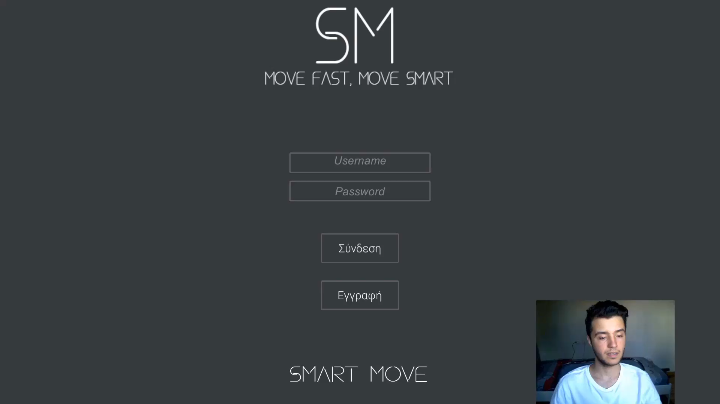
Εξομοίωση
Βίντεο-Παρουσίαση

Slide 13
Βατάλης Γεώργιος
Βραχνός Παναγιώτης
Θεοφιλόπουλος Ανδρέας
Μυλωνάς Βασίλης
Σκεύης Θεμιστοκλής
Ευχαριστούμε

